Slide 1
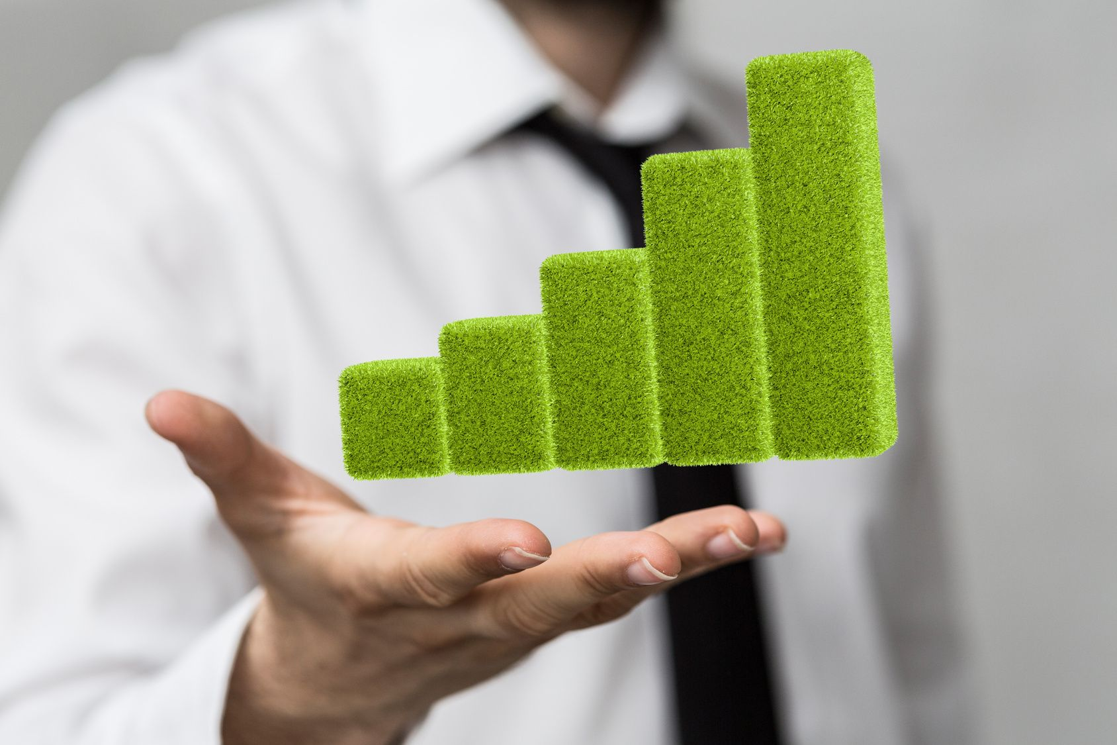
Z a i n w e s t u j m y r a z e m w ś r o d o w i s k o
Narodowy Fundusz Ochrony Środowiska i Gospodarki Wodnej
Program „Czyste Powietrze”
Szkolenie dla pracowników socjalnych Ośrodków Pomocy Społecznej
Realizowane w ramach Projektu ”Ogólnopolski system wsparcia doradczego dla sektora publicznego, mieszkaniowego oraz przedsiębiorstw w zakresie efektywności energetycznej oraz OZE"
we współpracy z:
Wojewódzkimi Funduszami Ochrony Środowiska i Gospodarki Wodnej
oraz Województwem Lubelskim
Kielce, 20 marca 2018 r.

Slide 2
Z a i n w e s t u j m y r a z e m w ś r o d o w i s k o
Narodowy Fundusz Ochrony Środowiska i Gospodarki Wodnej
Racjonalne wykorzystanie ciepła i energii elektrycznej
Kielce, 20 marca 2018 r.

Slide 3
Plan prezentacji
.
Przykłady złych i dobrych praktyk w zakresie:
zaopatrzenia w ciepło (eksploatacja systemu ogrzewania, jakość opału);
otrzymywania ciepłej wody użytkowej (ograniczenia zużycia i kosztów);
korzystania z energii elektrycznej (urządzenia i oświetlenie)
wentylacji
2. Zarządzanie energią

Slide 4
Ogrzewanie

Slide 5
Niewłaściwe spalanie
Praca kotła z mocno ograniczonym dopływem powietrza
Nieodpowiednie zabezpieczenie paleniska
Brak właściwego stanu technicznego kotła oraz instalacji grzewczej
Sposób rozpalania niedostosowany do rodzaju kotła
Rodzaj spalanego paliwa (spalanie odpadów, opał wilgotny lub złej jakości)
Według danych Komendy Głównej Państwowej Straży Pożarnej w 2016 r. ilość pożarów spowodowanych złą eksploatacją urządzeń ogrzewających gospodarstwa domowe wyniosła ponad 11,5 tys.
Notes:
Im bardziej „mokre” drewno, tym niższa jest jego wartość opałowa. Oznacza to, że uzyskujemy znacznie mniej ciepła, niż w przypadku drewna suchego.
Drewno opałowe o wilgotności do 20% – spala się najefektowniej i wytwarza najwięcej ciepła

Slide 6
Niewłaściwe spalanie
Spalanie odpadów – toksyczny problem
Plastikowe butelki
Kartony po sokach
Malowane lub lakierowane drewno
Stare meble
Sztuczna skóra
Papieru bielonego z nadrukiem
Opakowania i resztki farb/lakierów
po środkach chemicznych
Zużyte opony
Reklamówki, opakowania
z plastiku
Tekstylia, szmaty itp.
Negatywny wpływ na zdrowie, wzrost zachorowań
W Polsce obowiązuje ustawowy zakaz spalania odpadów i grozi karą grzywny do 5 000 zł!

Slide 7
Czad - cichy zabójca!
Zależność objawów zatrucia od stężenia procentowego karboksyhemoglobiny we krwi poszkodowanego
20-30%
• ból głowy, tętnienie w skroniach
30-40%
• silny ból głowy, osłabienie,
oszołomienie, nudności,
możliwość zapaści
40-60%
• silny ból głowy, nudności, duszność,
zaburzenia czynności
serca, przyśpieszenie
tętna, zapaść
60-80%
• śpiączka przerywana
drgawkami, upośledzenie
czynności serca i
oddychania, śmierć
Notes:
Spalanie, zwłaszcza wilgotnych odpadów powoduje powstanie mokrej sadzy i niedrożność przewodów kominowych. Może grozić zatruciem domowników czadem.

Slide 8
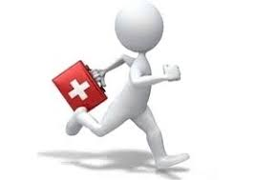
Czad - cichy zabójca!
Pierwsza pomoc – 6 kroków
1 - Otwórz wszystkie okna i przewietrz pomieszczenia
2 - Wynieś poszkodowanego na świeże powietrze lub jeśli jest świadomy wyprowadź z pomieszczenia
3 - Rozluźnij ubranie poszkodowanego, osusz jego ciało i okryj go kocem
4 – Oceń stan poszkodowanego, stan świadomości, udrożnij drogi oddechowe
5 – Ocena oddechu:
a) Oddycha – ułóż w pozycji bezpiecznej
b) Nie oddycha – rozpocznij resuscytację
6 – Wezwij służby ratunkowe – nr telefonu 112

Slide 9
Czad - cichy zabójca!
7 działań chroniących przed czadem
Powierz profesjonalistom remont, montaż i opiekę nad instalacją grzewczą
Dbaj o urządzenia grzewcze i drożność komina
– regularny serwis
Zapewnij prawidłową wentylację -nie zaklejaj kratek wentylacyjnych
Zamontuj czujnik czadu
– koszt czujnika 80-120zł
Nie dogrzewaj pomieszczeń urządzeniami, które nie są do tego przeznaczone
Uchylaj okno
Nie bagatelizuj możliwych objawów zatrucia

Slide 10
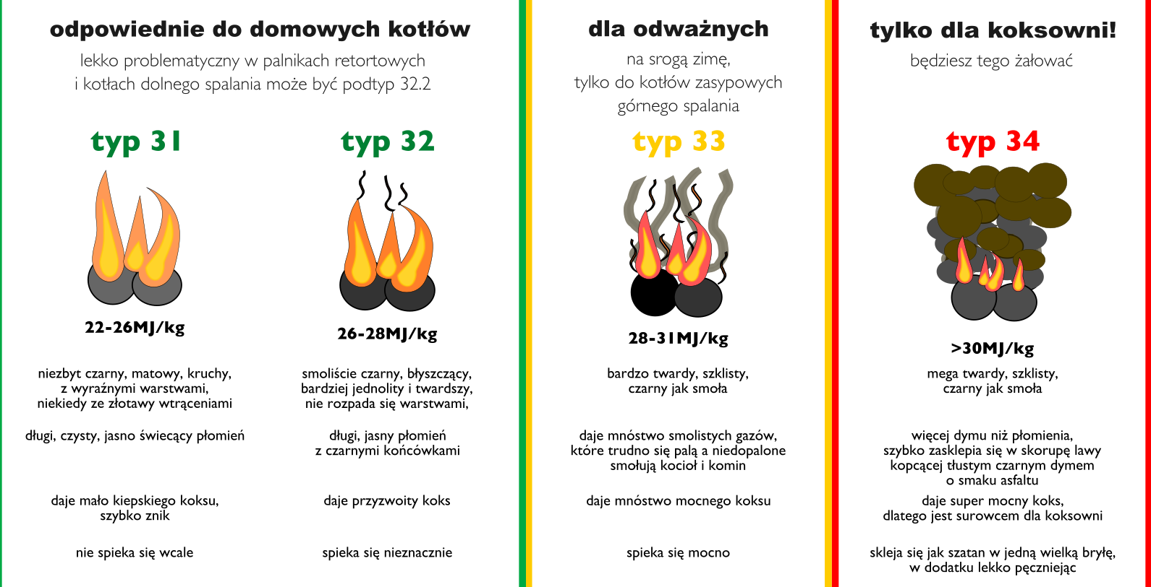
Właściwe spalanie
Jakość opału - typy węgla kamiennego
Notes:
cena za 1t [zł] / wartość opałowa [MJ/kg] = cena ciepła [zł/GJ]
Nie warto ulegać niskiej cenie za tonę, ale zawsze przeliczać, ile kosztuje 1GJ ciepła i na tej podstawie porównywać opłacalność różnych rodzajów opału.

Slide 11
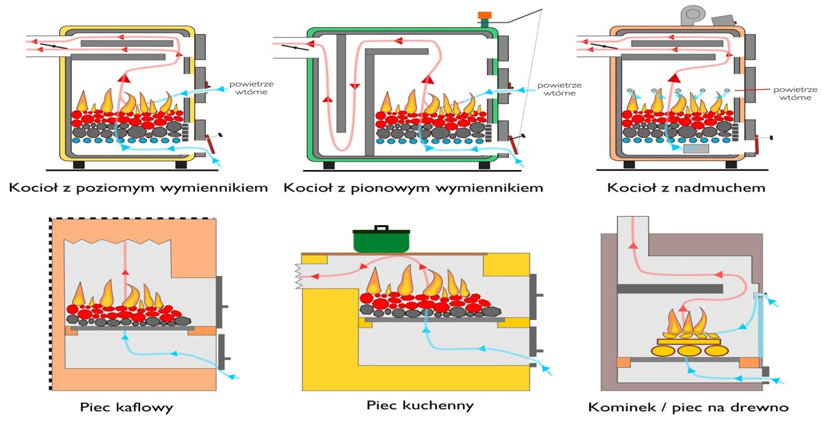
Właściwe spalanie
Użytkowanie kotła
Kotły górnego spalania, wlot powietrza pod ruszt a wylot spalin u góry paleniska.
Kwalifikują się m.in:
kominki
piece kaflowe i kuchenne
ok. 90% domowych kotłów
Wsad powinien być rozpalany od góry, a nie od dołu kotła.
Notes:
Użytkownicy kotłów górnego spalania, robią błąd i rozpalają załadowane paliwo od dołu, co jest bardzo nieefektywne. Takie postępowanie powoduje zwiększone zużycie opału, ponadnormatywne zadymienie i ogółem niższą sprawność obsługiwanego pieca. Warto zmienić to nieefektywne przyzwyczajenie

Slide 12
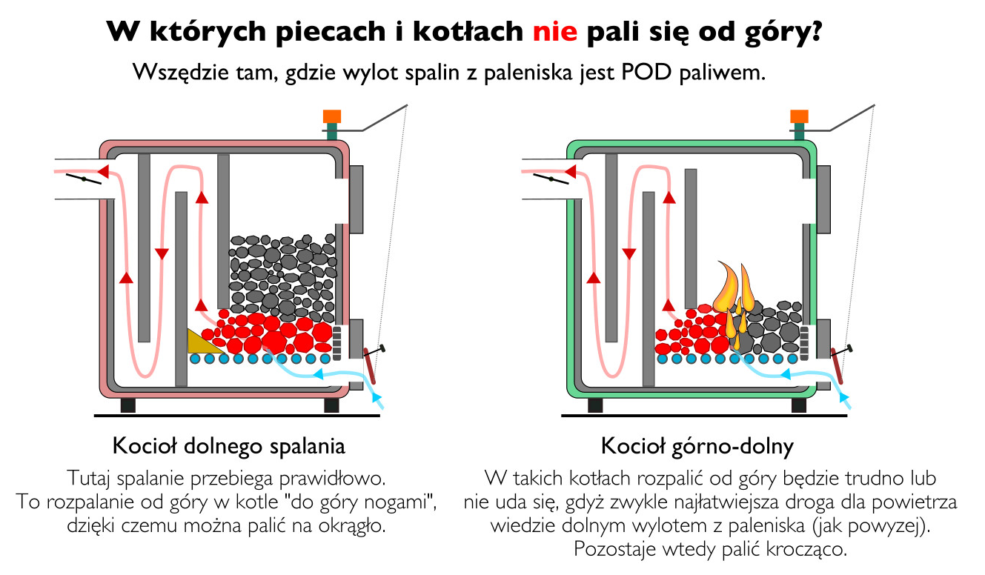
Właściwe spalanie
Użytkowanie kotła
Kocioł zasypowy, gdy wylot spalin jest pod paliwem, na ogół jest droższy, ale zużywa mniej paliwa i mają większą sprawność.

Slide 13
Właściwe spalanie
Użytkowanie kotła
Przy rozpalaniu bardzo rozdrobnionych paliw np. miałów węglowych czy flotów może być potrzebny nadmuch (ograniczenie zadymienia i lepsza sprawność spalania, co ogranicza ilość wykorzystywanego opału).
Kocioł powinien być regularnie oczyszczany z nadmiaru sadzy i smoły (będzie wolniej „zarastał).
Czyść ruszt, gdyż palenisko kotła powinno mieć zapewnioną odpowiednią cyrkulację powierza.
Najlepiej palić w kotle, o ile to możliwe bez wygaszania (z użyciem już powstałego żaru).
Palenie po 30 minutach od rozpalenia powinno być bezdymne.
Sprawdź szczelność kotła i podłączenia do komina.
Komin musi być drożny, szczelny, zapewnić odpowiedni ciąg wymagany dla danego kotła.
Instalacja grzewcza musi być bezpieczna (zabezpieczenie przed wybuchem kotła).

Slide 14
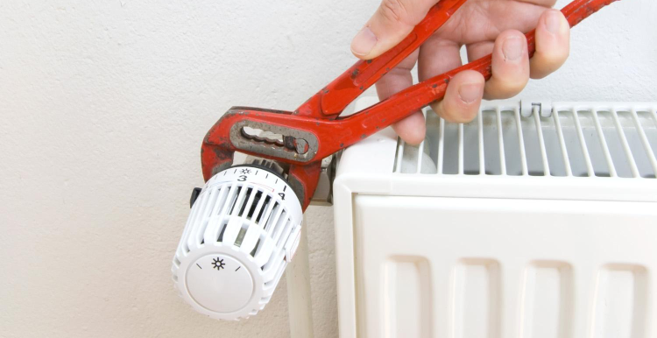
Oszczędności zużycia ciepła
Użytkowanie instalacji
Udrażniaj instalację w celu usunięcia osadów ograniczających wymianę ciepła;
Uszczelniaj, w celu eliminacji ubytków wody z instalacji;
Montuj automatyczne zawory odpowietrzające;
Izoluj lub naprawiaj izolację przewodów i armatury zamontowanych pomieszczeniach nieogrzewanych lub o niższej temperaturze;
Montuj zawory termostatyczne na wszystkich grzejnikach;
Montuj podzielniki kosztów ogrzewania
Odpowiednio użytkuj kocioł grzewczy
Notes:
Udrażnianie instalacji w celu usunięcia osadów ograniczających wymianę ciepła i drożność – płukanie chemiczne;
Nie izolujemy pionów prowadzonych przez
Montaż podzielników kosztów ogrzewania w budynkach wielorodzinnych (nie ograniczają zużycia ciepła w sposób bezpośredni, ale poprzez pokazanie rzeczywistego zużycia ciepła przez poszczególne grzejniki zmieniają nawyki użytkowników i skłaniają do oszczędzania ciepła),

Slide 15
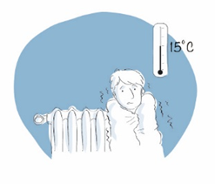
Oszczędności zużycia ciepła
Temperatura pomieszczeń
W nocy, na czas snu zaleca się obniżenie temperatury do 18°C. Przykładowo zmniejszenie ogrzewania o 3°C od godziny 9.00 do 13.00 (gdy jesteśmy poza domem) i od 23.00 do 6.00 (pora nocna) umożliwi, w przypadku mieszkania o powierzchni 50 m², roczną oszczędność kosztów na ogrzewaniu o ok. 240 zł/rok;
W przypadku dłuższej nieobecności zaleca się obniżenie temperatury w mieszkaniu ale… Nie należy wychładzać pomieszczeń zbyt mocno (czyli poniżej 15°C - może przyczynić się do zawilgocenia i zagrzybienia). Całkowite zakręcanie zaworów w grzejnikach na cały dzień jest nieopłacalne. Nie pozostawiaj też uchylonego okna na dłuższy czas;
Obniżaj temperaturę w mało używanych pomieszczeniach lub przebywając w intensywnym ruchu (sprzątanie, gotowanie)

Slide 16
Ciepła woda użytkowa (CWU)

Slide 17
Obniżenie kosztów przygotowania CWU i zużycia wody
Prawidłowe nawyki domowe
obniżenie kosztów przygotowania ciepłej wody użytkowej do 50 %
Zakręcaj kran myjąc zęby
zmywając
biorąc kąpiel
Oszczędność wody nawet:
40 l
50 l
40 l

Slide 18
Obniżenie kosztów przygotowania CWU i zużycia wody
Prysznic 10 min:
ok.
50 l
W wannie:
ok.
150 l
KĄPIEL
Wybierz prysznic zamiast wanny
Oszczędność kosztów CWU 60-70 %
Pranie:
ok.
60 l
PRANIE
Włączaj pralkę kiedy jest pełna
Spłukanie toalety:
ok.
10 l
TOALETA
Toaleta to nie śmietnik.
Wyrzucaj odpadki do kosza
Kropla/s :
ok.
4700 l/rok
NAPRAW KRANY
Oszczędność kosztów CWU 10-20 %
Zmywanie ręczne
nawet
100 l
Zmywarka:
ok.
15 l
ZMYWARKA
Zużywa mniej wody
niż tradycyjne mycie naczyń

Slide 19
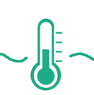
Obniżenie kosztów przygotowania CWU
Zastosowanie perlatora 50 %
Bateria z mieszaczem 25 %
Bateria z termostatem 50%
Baterie bezdotykowe 60%
Prawidłowa temperatura wody w zasobniku 30 %
Zmiana taryfy elektrycznej 30 %
Stosowanie pompy cyrkulacyjnej (przy rozległych instalacjach)
Ograniczenie nocne temperatury dla c.w.u.

Slide 20
Wentylacja

Slide 21
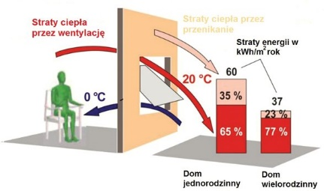
Wentylacja
jeżeli jest taka możliwość, należy stosować rekuperację (wentylację mechaniczną z odzyskiem ciepła).

Slide 22
Wentylacja
straty energii można obniżyć;
jeżeli jest taka możliwość, należy stosować rekuperację (wentylację mechaniczną z odzyskiem ciepła);
Powietrze usuwane i nawiewane przepływa przez wymiennik ciepła w centrali wentylacyjnej (nie mieszając się). Powietrze nawiewane ogrzewa się wówczas od nawiewanego.
w praktyce średnia sezonowa sprawność odzysku ciepła to ok. 70%

Slide 23
Energia elektryczna
urządzenia, oświetlenie

Slide 24
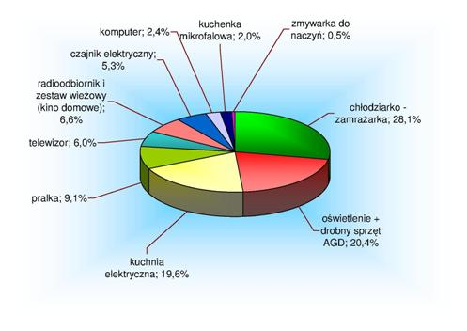
Zużycie energii elektrycznej - urządzenia AGD i RTV

Slide 25
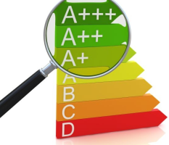
Jak oszczędzać ENERGIĘ ELEKTRYCZNĄ?
GAŚ NIEPOTRZEBNE ŚWIATŁO
Wyłączenie żarówki energooszczędnej ma sens, gdy jej ponowne zapalenie nie nastąpi w ciągu 8 minut. 8 minut jej pracy równoważy energię potrzebną na jej zapalenie
WYMIEŃ ŻARÓWKI
Żarówki LED zużywają około 80% mniej energii niż tradycyjne oświetlenie
WYŁĄCZAJ NIEUŻYWANE URZĄDZENIA
Od 10 do 25 % zużycia energii podczas pracy w trybie stand-by
WYMIEŃ URZĄDZENIA NA ENERGOOSZCZĘDNE
Nowoczesna lodówka zużywa około 4 razy mniej prądu niż modele sprzed 30 lat
Patrz na etykiety energetyczne
W miarę możliwości korzystać z różnych cykli oznaczonych jako „eko”
Notes:
Praca w stand-by: jest to nieuzasadniona strata energii! W ciągu roku ma to znaczenie. Wyłączając niepotrzebny pobór prądu zmniejszysz swoje rachunki i chronisz środowisko. W przypadku urządzeń, które używane są sporadycznie może okazać się, że ich czas czuwania kosztuje więcej niż czas aktywnej pracy.

Slide 26
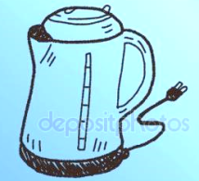
Jak oszczędzać ENERGIĘ ELEKTRYCZNĄ?
ZMYWARKA I PRALKA
Uruchamiaj dopiero, gdy są pełne
Kupując patrz na etykiety energetyczne
GOTUJ TYLKO TYLE WODY, ILE POTRZEBUJESZ
Zużyjesz tyle wody ile potrzebujesz
Usuwaj kamień z powierzchni grzejnych – podwyższenie sprawności grzania
CHŁODZIARKA, ZAMRAŻARKA
Nie zostawiać otwartych drzwi. Nie ustawiać chłodziarki w słonecznym miejscu.
Ustaw odpowiednią temperaturę – w chłodziarce nie powinna być ona niższa niż +6°C, a w zamrażarce –19°C.
Nie umieszczaj gorących potraw w chłodziarce i zamrażalniku.
Zostaw 10 cm przestrzeni z tyłu chłodziarki lub zamrażarki. Wypoziomuj urządzenie, aby drzwi zamykały się samoczynnie. Regularnie sprawdzaj stan uszczelek.

Slide 27
Zarządzanie energią

Slide 28
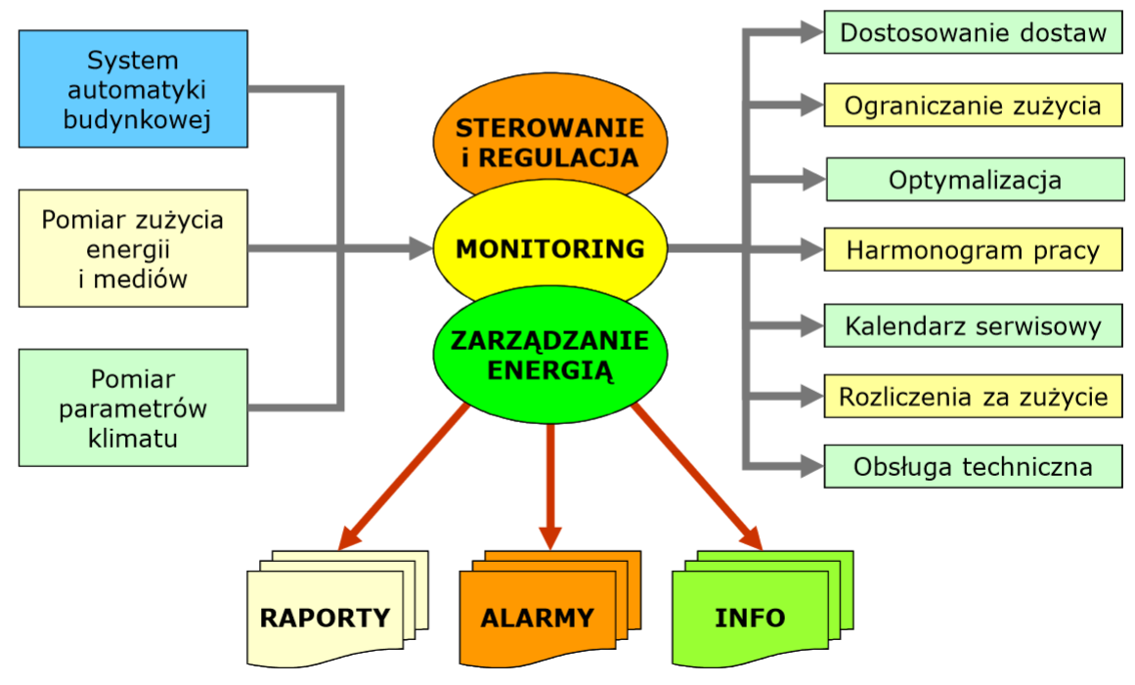
System zarządzania energią
Notes:
System zarządzania energią w budynku odpowiedzialny jest za:
zbieranie danych, zarządzanie, kontrolowanie, optymalizację, prognozowanie obciążenia i zużycia energii elektrycznej, ciepła, chłodu, gazu, wody użytkowej oraz ścieków na poziomie globalnym, na poziomie instalacji jak i też na poziomie poszczególnych najemców lub powierzchni.
System zarządzania energią pozwala właścicielowi/administratorowi budynku na bieżąco kontrolować zużycie ciepła i dopasowywać dostawę ciepła tak, aby zapewnić komfort cieplny, ale nie marnotrawić energii. Zwykle jest to skomplikowany układ elektroniczny, który za pomocą siatki czujników zbiera informacje, a poprzez sterownik wysyła sygnały do elementów wykonawczych (zaworów regulacyjnych) dopasowując w ten sposób dostawę do zmieniających się potrzeb. W ten sposób można zarządzać wszystkimi nośnikami energii.

Slide 29
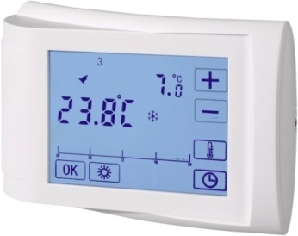
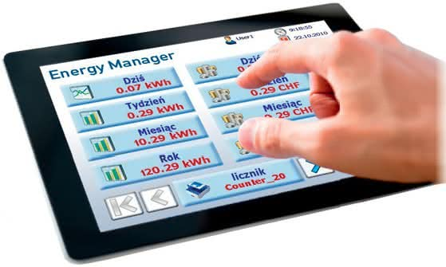
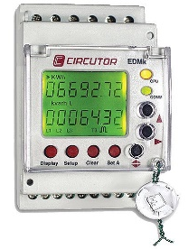
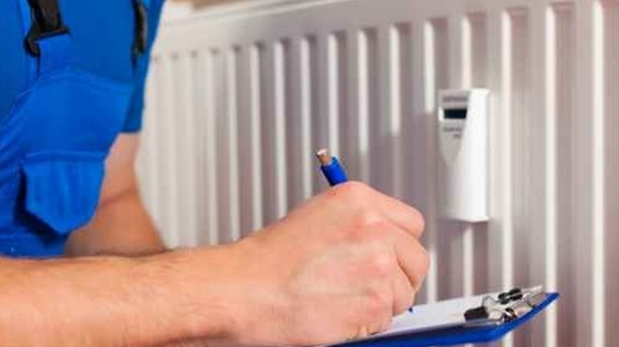
Zarządzanie energią w mieszkaniu
narzędzia
Termostatyczne zawory grzejnikowe (świadomy wpływ na warunki temperaturowe w pomieszczeniach),
Licznik ciepła w węźle i podzielniki kosztów ogrzewania na każdym grzejniku (świadomość przełożenia swoich działań na wydatki),
Informacja (wiedza i świadomość w podejmowaniu decyzji).

Slide 30
Dziękuję za uwagę
e-mail: doradztwo@nfosigw.gov.pl
doradcy.energetyczni@wfos.com.pl
www.doradztwo-energetyczne.gov.pl
http://www.nfosigw.gov.pl/o-nfosigw/doradztwo-energetyczne
http://www.wfos.com.pl/doradcy-energetyczni/aktualnosci-de
www.nfosigw.gov.pl

